Slide 1
Föräldramöte F10
2019-08-21
17:15-18:00
Joel Rask och Karl Holmström på plats men alla ledare är med…

Slide 2
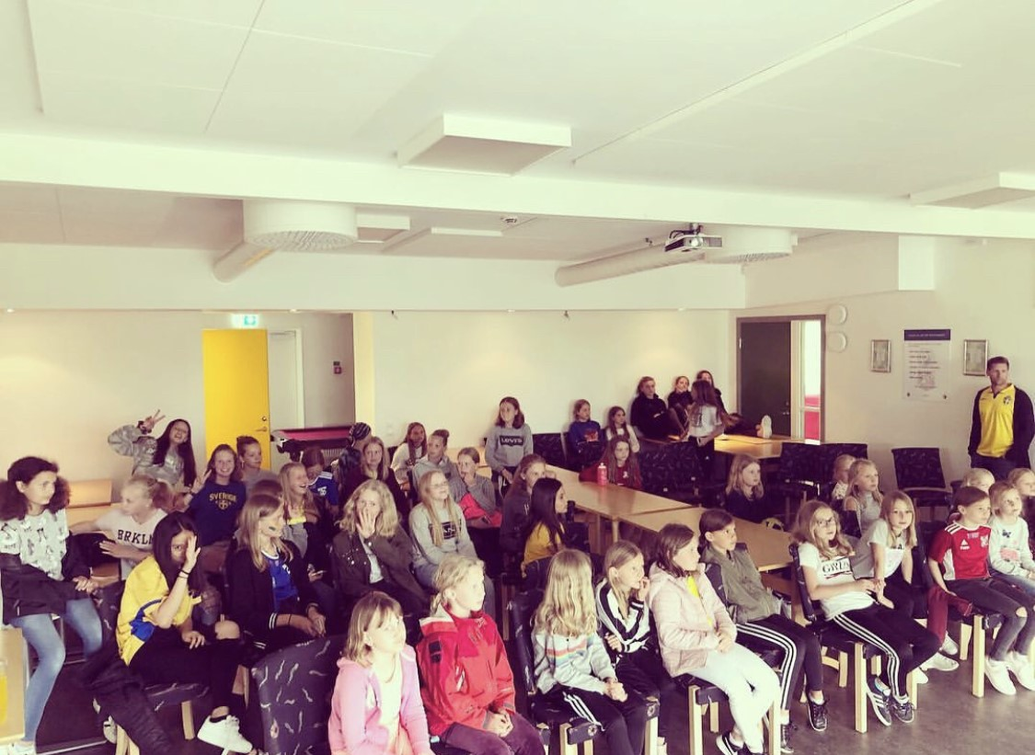
Agenda
Läget i laget
Framåt
Caféansvar
CFO
High Five
Mål
Värdegrund
Ledare
Föräldrar
Spelare
Träningar, matcher
Medlemsavgifter
Viktiga länkar!

Slide 3
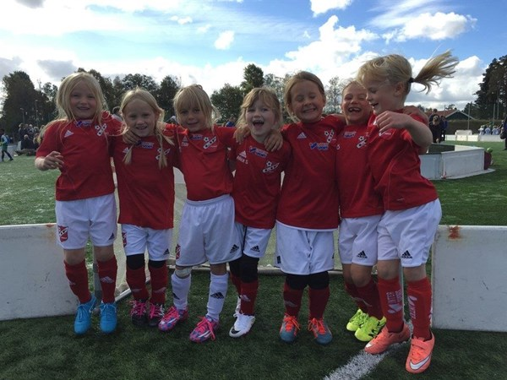
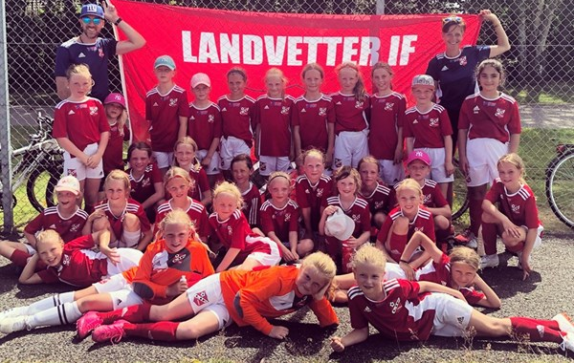
Tiden går…

Slide 4
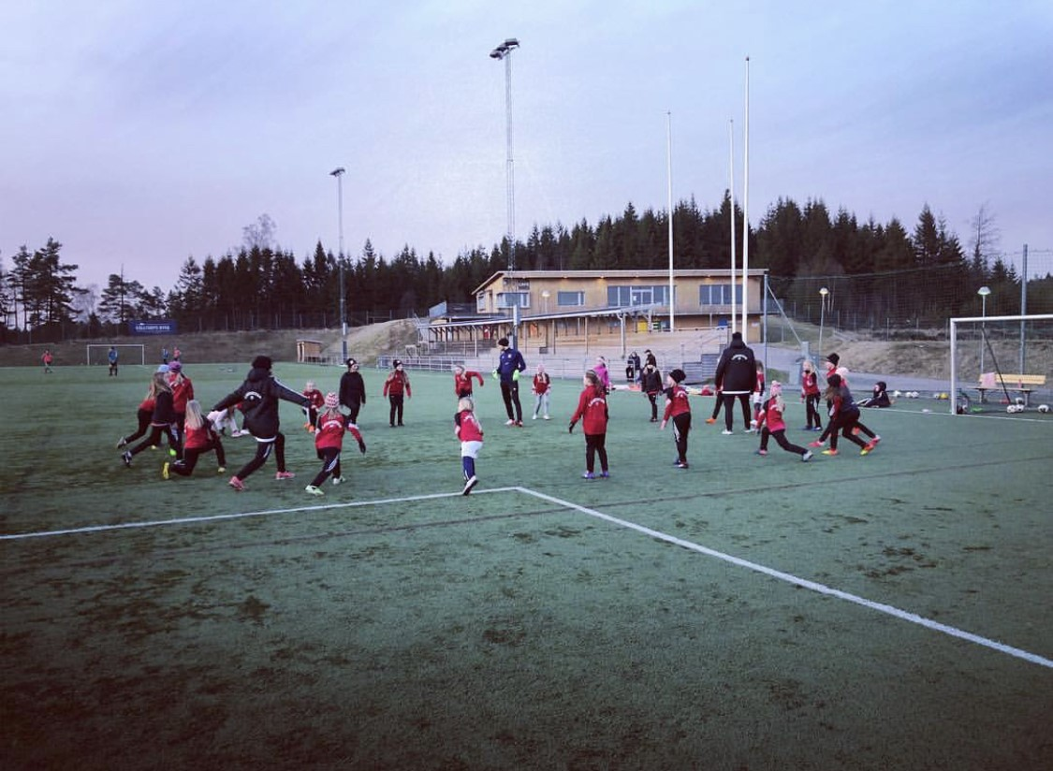
Läget i laget - information
34-35 spelare (LIF största kull – och vi blir fler och fler!!)
Ni har fantastiska barn!
8 ledare
Kontaktperson för F10 är: Joel Rask
Frågor kring matchsituationer hanteras av ledare i lagen direkt.
Träningar onsdagar, slutar utomhus runt höstlovet
Vår förhoppning är att få en inomhustid i stor hall. Dessa tider är inte tilldelade ännu.
Matcher (5 mot 5) torsdagar (augusti och september)
4 ”fasta” lag under hösten.
Notes:
Vi tar även upp att tjejerna är en bra grupp med god sammanhållning. Tidigare utmaningar har vi arbetat med för att förhindra dåligt beteende.
4 lag igång, vi kör fasta lag under hösten

Slide 5
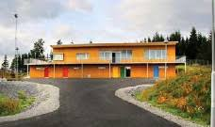
Framåt – mot nya mål
7 mot 7 från oktober, kanske någon cup
Ulvacupen helgen innan midsommar
För att ”förbereda” tjejerna till Ulvacupen kommer vi ha en ”sova-över-i-klubbstugan-aktivet i vår”
Två träningar i veckan till våren. Vi ledare anser att det är en rimlig nivå att börja öka träningsdosen då.
3 ”fasta” lag under 7-7 spel.
Blir således tre dagar i veckan när serien kör i gång.
Träningstider sätts i början av 2020.
Sammandrag inomhus under vintern 2019/2020.
Spel med äldre. Vi kommer erbjuda de tjejer som vill spela med F09 om F09 önskar hjälp under hösten. Om det blir aktuellt kommer frågan skickas till alla och vi ledare skapar en lista och går egentligen uppifrån och ner. Hur vi gör 2020 och framåt återkommer vi till när/om det blir aktuellt.
Notes:
Utveckla individen i lagets gemenskap efter de förutsättningar som ges.

Slide 6
Caféansvar
I Landvetter IF samarbetar vi med Landvetter IS under ett arbetsnamn som kallas för Landvetter Fotboll. Under året kommer varje åldersgrupp tilldelas ansvaret för att bemanna LF:s Café i klubbstugan. Föräldrarepresentanterna tar ansvar för att fördela tiderna i Caféet på alla föräldrar i laget och försöker göra det så rättvist som möjligt.
I vanlig ordning bör tränarnas familj befrias från Caféet då de lägger en stor del av sin fritid på att göra vår verksamhet till en bra plats för alla barnen i laget.
Har vart Anna Dahlqvist, kan det fortsätta så? Eller är någon annan sugen?

Slide 7
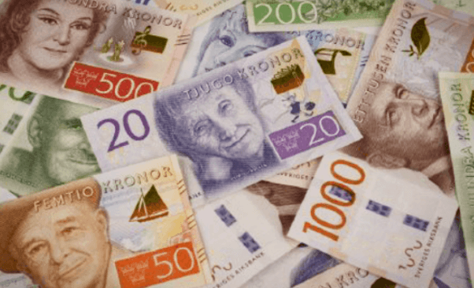
CFO - Ekonomiansvarig
Mattias Claesson
Har hand om:
Lagets budget m.m.
Ordnar betalningar till domare
Ha nära kontakt med LIF kassör
Tät kontakt med oss ledare, eftersom han är ledare…

Slide 8
High five
Vi ledare har alla gått utbildningen: High Five med Rädda barnen och SISU
Handlar om hur vi som klubb hanterar och skapar rutiner för att förebygga, upptäcka och hantera diskriminering, kränkningar och sexuella övergrepp.
Några konkreta råd från metoden:
Ha en tydlig värdegrund.
Begär begränsat utdrag ur belastningsregistret av alla barn- och ungdomsledare (vartannat år lämnas detta in på nytt).
Se över hur ni kan undvika ensamarbete med barn och ungdomar, var alltid minst två personer.
Arbeta återkommande med utbildning kring kränkningar, diskriminering och övergrepp. Ledarna är nyckelpersoner.
Rapportera händelser och anmäl oro till socialtjänsten.
https://www.youtube.com/watch?v=khXP8jbISXY
Läs mer här: https://www.raddabarnen.se/rad-och-kunskap/arbetar-med-barn/high-five-trygg-idrott/

Slide 9
Förenings mål - vision
”Vi vill ha med så många som möjligt så länge som möjligt för att de ska kunna bli så bra som möjligt.”
Landvetter IF skall erbjuda både spets och bredd för alla som vill spela fotboll och som ställer upp på klubbens värdegrund.
Landvetter IF skall vara föreningen i Göteborg som erbjuder spel på alla nivåer, föreningen dit alla tjejer som vill spela fotboll känner sig välkomna.
Landvetter IF skall ha representationslag för senior & junior högt upp i seriesystemet för de spelare som önskar en hög ambitionsnivå och vill satsa på sin fotboll.
Landvetter IF skall ha senior och juniorlag längre ner i seriesystemet för de spelare som önskar spela fotboll som ren motion och för att få tillhöra ett lag.
Landvetter IF skall vara föreningen som fångar upp spelare när andra klubbar har svårt att få ihop lag.

Slide 10
Värdegrund Landvetter IF
Landvetter IF vill tillsammans samla ortens familjer kring föreningens ungdomsverksamhet och verka för en bra miljö på och vid sidan av planen där alla är välkomna.
Glädje och Gemenskap
Glädje och Gemenskap är starka drivkrafter för att idrotta. Vi vill bedriva och utveckla vår verksamhet så att vi ska kunna ha roligt, må bra och prestera mera.
Demokrati och delaktighet
Föreningsdemokratin innebär att alla medlemmars röst har lika värde. Delaktighet innebär att alla som deltar får vara med och bestämma om och ta ansvar för vår verksamhet. Demokrati och delaktighet ska utövas jämställt och oavsett bakgrund.
Allas rätt att vara med
Allas rätt att vara med innebär att alla som vill ska kunna vara med utifrån sina förutsättningar. Alla som vill, oavsett nationalitet, etniskt ursprung, religion, ålder, kön eller sexuell läggning samt fysiska och psykiska förutsättningar, får vara med i föreningens verksamhet.
Rent spel
Rent spel och ärlighet är en förutsättning för tävlande på lika villkor. Det innebär att hålla sig inom ramarna för överenskommelser och en god etik och moral. Att verka mot fusk, doping och osund ekonomi, mot mobbning, trakasserier och våld såväl på som utanför fotbollsplanen.

Slide 11
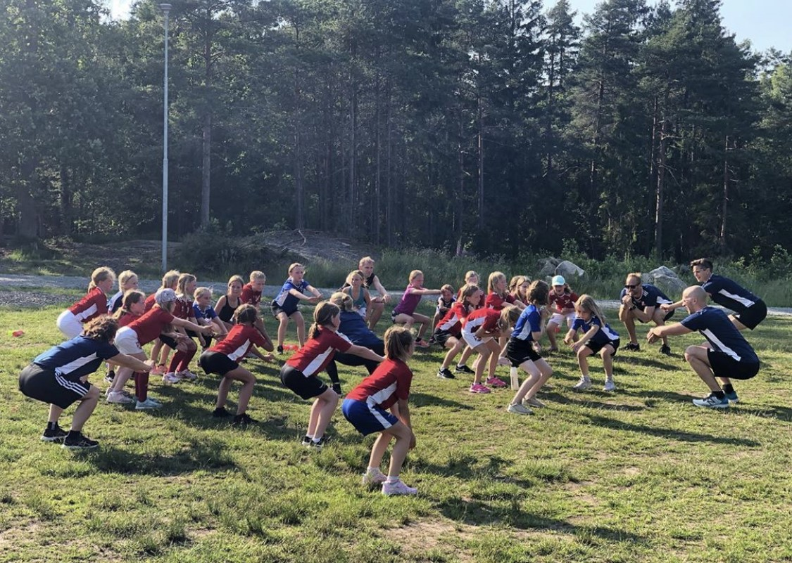
Riktlinjer ledare
Vi har en positiv människosyn och ser potentialen och utvecklingsmöjligheten i alla spelarna
Lära våra barn att leka och spela fotboll på ett lekfullt sätt med mycket bollkontakt.
Fokusera på, och prata om prestationen i det vi gör, inte resultatet.
Arbetet vi gör är långsiktigt, barnen växer i olika takt och det är viktigt att vi får med oss alla på resan mot att utvecklas som fotbollsspelare och individ.
Utgå alltid ifrån barnets förutsättningar.
Fotbollsverksamheten ska uppfattas som rolig.
Fotbollsverksamheten ska ge barnen en ökad självkänsla och självförtroende.
Varje tränare känner till vad vi ska träna, varför vi ska träna på det samt hur övningarna ska genomföras.
Finns alltid plats för fler ledare som vill ha på sig den blåa ledartröjan.

Slide 12
Riktlinjer föräldrar
Att vara fotbollsförälder och att få följa sitt barns utveckling från barn till ungdom och senare vuxen är en fantastiskt resa. Fotbollen kommer förhoppningsvis berika båda dig och ditt barns tillvaro. För att resan i Landvetter IF ska bli så bra och rolig som möjligt vill vi ha din hjälp med följande:
Engagera dig - Föreningsledare är engagerade på ideell basis och gör ett stort jobb med planering och genomförande av träning och match. Avlasta dem med transport till matcher och cuper. Ditt engagemang har stor betydelse för vår verksamhet.
Lita på tränarna - Ge dem stöd och plats att göra sitt jobb. De är där varje gång och ser barnens utveckling på nära håll. Lita på deras träningsupplägg och laguttagningar.
Låt domaren göra sitt jobb - Ditt beteende är ofta skillnaden mellan en trygg och positiv miljö eller den raka motsatsen. Uppmuntra ditt barn till Fair Play och en positiv attityd genom att leva som du lär.
Fokus på prestationen, inte resultatet - I Landvetter IF prioriterar vi utvecklingen av våra spelare och grupper långt före kortsiktiga framgångar i seriespel och cuper. Vi vet att ett långsiktigt arbete mot en bra prestation och tillämpning av inlärda moment kommer att leda till framgång så småningom. Oavsett är det mer intressant att se att utveckling leder till duktiga fotbollsspelare, men främst att de blir bra människor och goda medborgare.
Som förälder ber vi dig att se träningen som ett tillfälle där du och ditt barn får chansen att vara med en resa mot ett livslångt idrotts- och fotbollsintresse. Var här och titta när ditt barn tränar. Om du duckar för dåligt väder kommer ditt barn också att göra det.

Slide 13
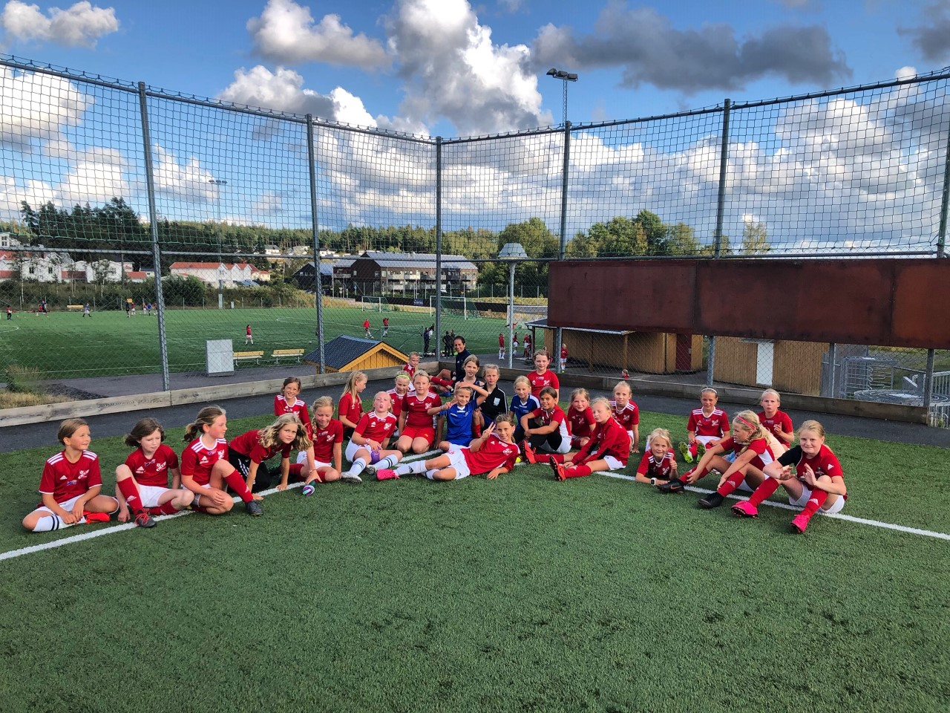
Riktlinjer spelare
Jag som spelare representerar hela föreningen när jag bär en matchtröja eller ett träningsställ.
Jag är alltid en glad och god kompis på och utanför planen.
Jag stöttar mina lagkamrater.
Jag respekterar och lyssnar på mina tränare. När de pratar är jag tyst.
Uppsatt hår under träning och match.
Äta ordentligt och uträtta andra behov innan samling till både träning och match.
Inför träning & match
Jag kommer i god tid till träning och match.
Jag hör av mig om jag är sjuk.
Under träning
Jag gör alltid mitt bästa. Det är mycket roligare om alla försöker lära sig och ha roligt.
Jag säger inget dumt till mina kompisar.
Jag gör inget elakt mot någon kompis.
Jag vet att om någon säger något dumt eller gör något elakt mot en kompis att de plockas av träningen.
Alla ska hjälpa till att plocka ihop vår träningsutrustning.

Slide 14
Träningar/matcher
Vi vill ha med så många som möjligt så länge som möjligt för att de ska kunna bli så bra som möjligt.
”Bredd och topp i balans” - Föreningen ska kunna erbjuda rätt utmaning för alla individer i föreningen i syfte att behålla alla ungdomar genom junioråldern.
Träning
Träningarna ska innehålla mycket bollkontakt för alla.
Vi tränar på olika moment, såsom bollmottagning, passningar, teknik, skott och spelövningar.
Vi ledare planerar och utför träningar så som vi tycker det är bäst för barnen.
Vi leker inte ”boll” – utan vi spelar fotboll.
Match
Vi kommer aldrig göra en laguttagning för att vinna matcher. Vi vill utveckla våra tjejer, (fotbollsmässigt, socialt och individuellt) både på träning och via matcher.
Vid försöker lyssna in allas önskemål och utifrån allas förutsättningar gör det som gynnar tjejerna, laget och föreningen i största möjlig mån.
Föräldrar står på motsatt sida från barnen och oss ledare.
Vi vill avsluta med en samling efter matcherna.
Vi sjunger om motståndarna.
Notes:
Träning
Vi tränar fotboll.
”leker” inte så mycket, det gör barnen i skolan och på fritiden.
Match
Föräldrar står på motsatta sidan från oss ledare och låter ledarna ta ansvar om vi inte önskar hjälp.

Slide 15
Medlemsavgifter
För att medverka i föreningen måste varje spelare och ledare erlägga medlemsavgift.
Skickas ut under april månad och sista betalningsdag 30 april. Faktura skickas ut via laget.se.

Slide 16
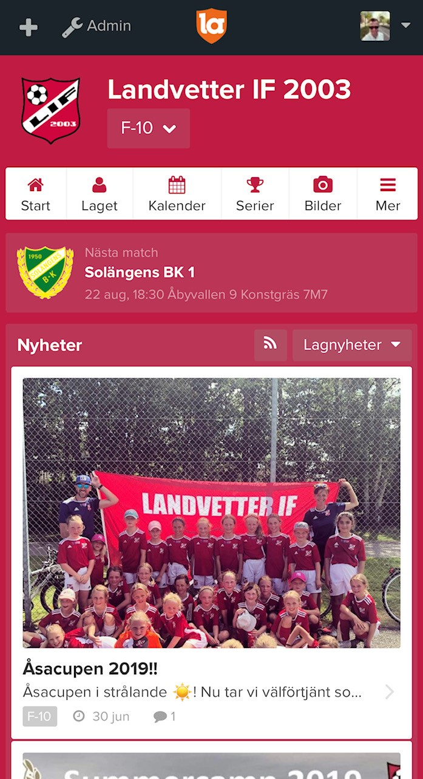
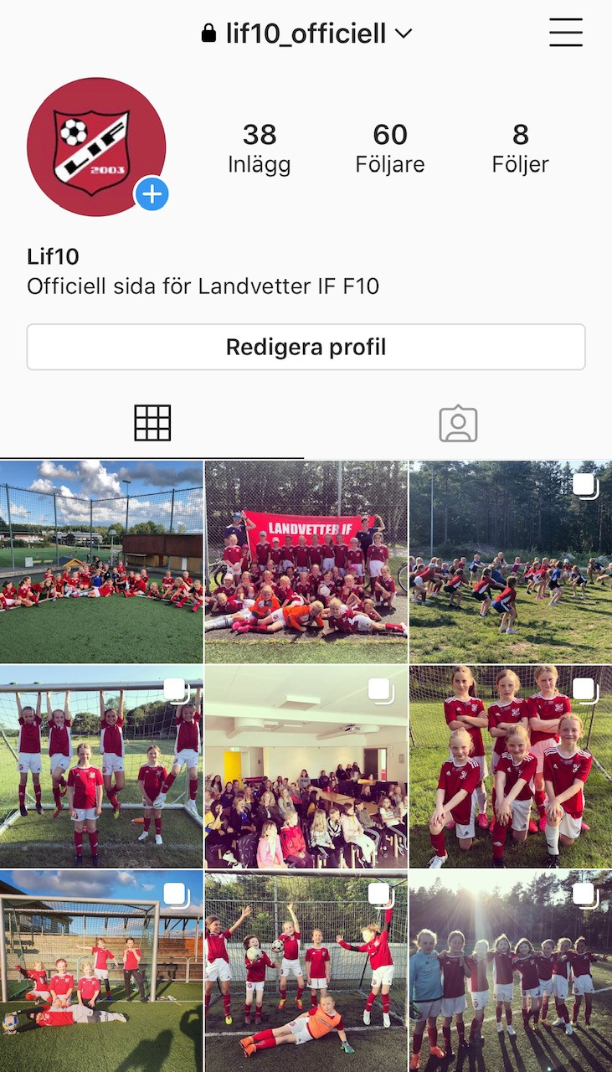
Viktiga länkar
https://www.laget.se/LIF2003_F10
https://www.laget.se/LandvetterIF_2003
Gruppen på FB heter:
Landvetter IF 2003 - F10
Instagram:
lif10_officiell – in och följ!

